Slide 1
AIR PARIADIS
Marketing Intelligence Consulting
Notes:
Bonjour, dans le cadre d’une mission chez MIC (Marketing Intelligence Consulting), l’entreprise Air Paradis souhaite développer une solution permettant d’anticiper les bad buzz sur les réseaux sociaux.

Slide 2
TABLE DES MATIÈRES
PRÉSENTATION
PRÉ TRAITEMENT
API SUR ÉTAGÈRE
MODÈLE SUR MESURE SIMPLE
MODÈLE AVANCÉ
CONCLUSION
01
02
03
Présentation de Air Paradis. Problématique et approches proposées.
Présentation des données. Préparation des données à l’entraînement des modèles.
API du service cognitif proposé par Microsoft Azure pour l’analyse de sentiment.
04
05
06
Concepteur/Designer du service Azure Machine Learning.
Développement d’un modèle basé sur des réseaux de neurones profonds.
Comparaison des résultats et axes d’améliorations.
Notes:
Nous commençerons pas présenter air paradis, la problématique et les approches envisagées.
On verra ensuite quel type de donnée nous avons et comment les traiter
On analysera ensuite les différents modèles pour répondre à la problématique
Pour finir sur la conclusion où l’on verra la comparaison des résultats et des axes d’améliorations

Slide 3
01
PRÉSENTATION
Présentation de Air Paradis. Problématique et solutions proposées.
Notes:
Commençons par présenter le projet

Slide 4



PROBLÉMATIQUE
AIR PARADIS
BAD BUZZ
TWITTER
Une compagnie aérienne
Anticiper les bad buzz
Réseaux sociaux
Notes:
Air Paradis est une compagnie aérienne qui souhaiterait avoir un outil de contrôle de sa réputation sur les réseaux, et en particulier, twitter. Afin d’éviter les bad buzz.

Slide 5

SOLUTIONS
AZURE COGNITIVE SERVICE
AZURE ML STUDIO
COMPARAISON
AZURE NOTEBOOK
Approche “Modèle sur mesure simple” et déploiement
01
Approche “API sur étagère”
04
02
03
Comparaison des résultats des différentes approches
Approche “Modèle sur mesure avancé” et déploiement
Notes:
Voici chacune des solutions qui ont été envisagées pour cette mission, on a :
Azure cognitive : qui est l’utilisation d’un modèle déjà entraîné par Microsoft.
Azure ML studio avec lequel on pourra concevoir un modèle simple sans code.
Azure Notebook avec lequel on pourra développer un modèle avancé sur mesure.

Slide 6
02
PRÉ TRAITEMENT
Présentation des données et des étapes de transformation
Notes:
Avant d’aborder les modèles d’intelligence artificielle, nous allons commencer par le pré traitement des données. Cette étape est nécessaire pour faciliter l’apprentissage du texte par la machine.

Slide 7

LES DONNÉES
50%
POSITIF
1,6M de tweets
50%
NÉGATIF
Notes:
Les données sur lesquels nous allons travailler sont des tweets. C’est une très grande base de données avec 1million600k tweets. On a autant de tweet positif que de tweet negatif.

Slide 8
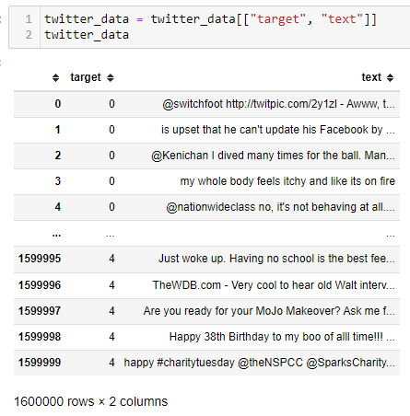
IDENTIFICATION DE LA CIBLE
4
0
Notes:
Voici à quoi ressemble les données.
La colonne target est la cible de notre étude. À savoir : si le tweet est positif ou négatif. Si le commentaire est négatif, alors la valeur est 0. Si le commentaire est positif, la valeur est 4.
La colonne text est le contenu du tweet.

Slide 9
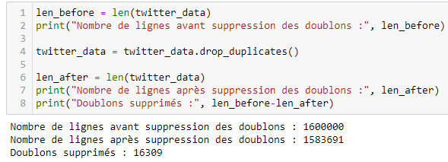
NETTOYAGE DES DOUBLONS
Notes:
Dans le jeu de données entier, on a 16300 doublons, qui ont été supprimés.

Slide 10

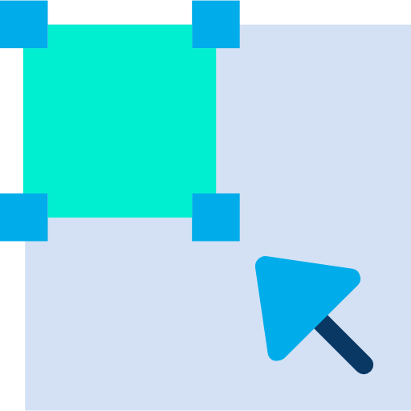


PRÉ TRAITEMENT
Nettoyage des tweets
Split
Caractères spéciaux, mentions, liens…
Séparation du jeu de données en set d’entraînement et de test
Échantillon
Lemmatisation
Stemmatisation
Sélection d’un échantillon sur le jeu de de données
Transformation des flexions en leur racine
Notes:
Maintenant que notre cible a été identifié dans le jeu de données, on peut passer au pré traitement.
On sélectionnera tout d’abord un échantillon, car le jeu de données est très lourd. On effectuera ensuite un nettoyage des tweets. On verra deux méthodes de traitement de texte, la lemmatisation et la stemmatisation. Et on séparera ensuite le jeu de données en set d’entraînement et en set de test.

Slide 11
8,000
4,000
4,000
Échantillon
Positifs
Négatifs
Notes:
Afin d’avoir un proof of concept rapidement concevable et pour une question de gestion de ressource, on se concentrera sur un échantillon de 8000 tweets. Dans ces 8000 tweets, on a autant de tweet positif que de tweet négatif.

Slide 12
FORMES CONTRACTÉES
THAT’S
THAT IS
Notes:
Avant de supprimer les termes qui contiennent des caractères non alphanumériques, on traite les formes contractées.
Le mot that's disparaitrait car il y a un apostrophe (donc considéré comme non alphanumérique). Afin d'éviter ça, on peut transformer les mots contractés sous leur forme décomposée. that’s deviendrai that is.

Slide 13
MENTIONS, HASHTAGS ET LIENS
#HASHTAGS
@MENTION
http://site.com
Notes:
On supprime également les hashtags, les mentions et les urls, parce qu’ils n’apportent aucune valeur significative.

Slide 14
MAJUSCULES, CARACTÈRES SPÉCIAUX
minuscule
[a-z A-Z 0-9]
Notes:
On passe ensuite le texte en minuscules — parce qu'on veut rendre le texte d'entrée aussi générique que possible et éviter que, par exemple, un mot qui commence par une majuscule soit compris comme différent du même mot mais en minuscule.

Slide 15
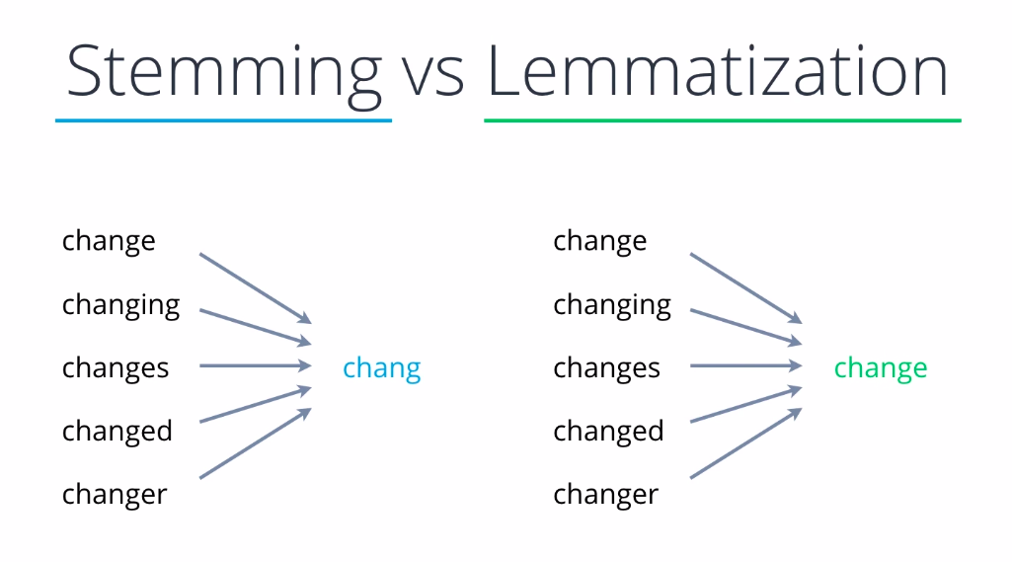
STEMMING & LEMMATISATION
Notes:
La stemmatisation et la lemmatisation sont des tâches très similaires, les deux cherchent à extraire les mots racines d’un mot.
La lemmatisation, à droite, renvoie généralement des mots valides (qui existent), tandis que le stemming, à gauche, renvoie la plupart du temps des mots plus courts.

Slide 16
SPLIT
ENTRAÎNEMENT TEST
80%
20%
Notes:
On divise ensuite notre jeux de données avec 80% pour l’entrainement et 20 % pour le test du modèle. Dans chacun des sets de données, il y a autant de positif que de négatif.

Slide 17

PRÊT À DÉCOLLER ? C’EST PARTI !
Notes:
On peut maintenant décoller et aborder les différents modèles d’intelligence artificielle

Slide 18

03
API SUR ÉTAGÈRE
Azure Cognitive Services
Notes:
Commençons par l’approche API sur étagère avec Azure Cognitive Services.

Slide 19
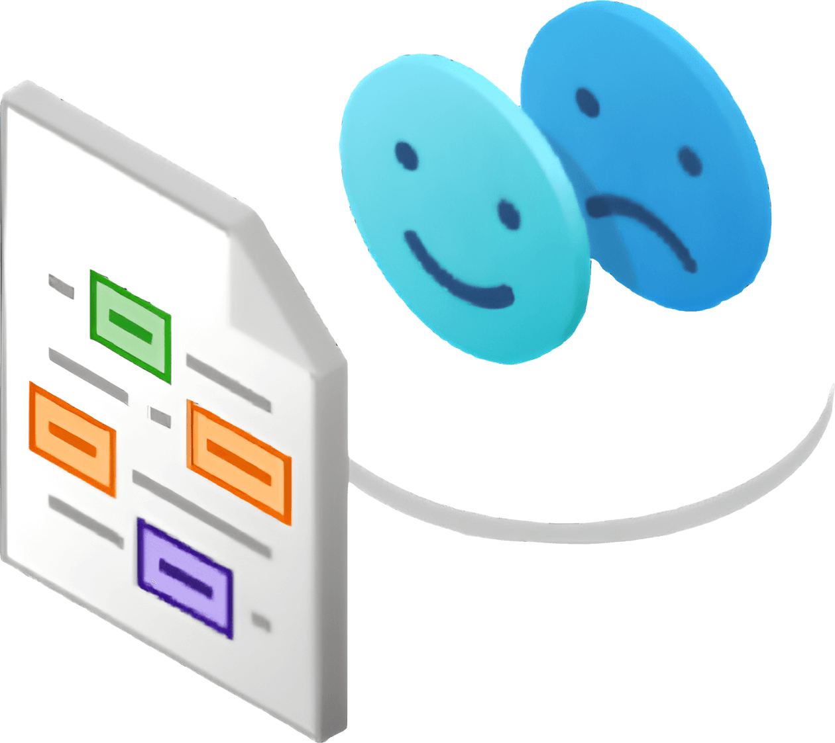
AZURE COGNITIVE SERVICES
Notes:
Cognitive Service permet de profiter d’un modèle d’intelligence artificielle développé par Microsoft et prêt à l’emploi.

Slide 20
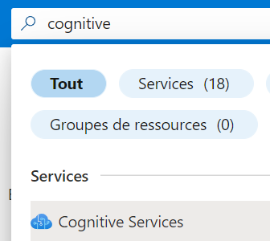
AZURE COGNITIVE SERVICES
Notes:
Pour mettre la solution en place c’est très simple. Dans la barre de recherche du portail d’azure, on cherche le service cognitive services.

Slide 21
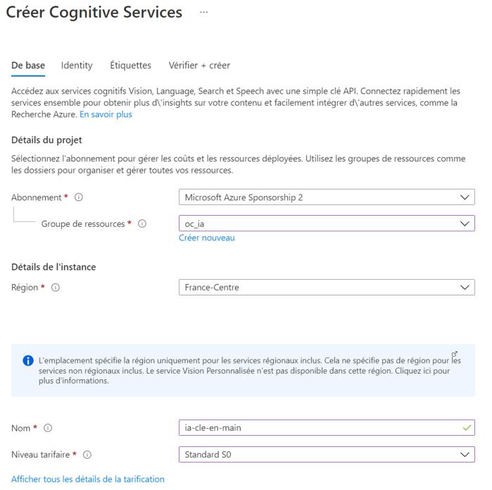
AZURE COGNITIVE SERVICES
Notes:
On créer ensuite le service en paramétrant les différents détails du projet. Il y a ensuite des clés d’accès API qui seront générés afin de pouvoir utiliser le service.

Slide 22
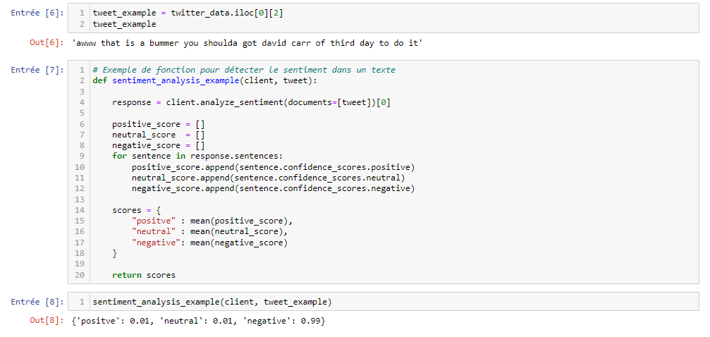
AZURE COGNITIVE SERVICES
Notes:
Avec ces simples lignes de code, on a le score de sentiment qui est associé au tweet donné en entrée. On a 3 scores de probabilité (allant de 1 à 0) qui nous sont retournés :
‘positive’
‘neutral’
‘negative’
Cette méthode est très avantageuse si l’on a pas de compétence en intelligence artificielle mais que l’on souhaite profiter de cette technologie.
Des connaissances basiques en programmation sont toutefois nécessaires pour pouvoir utiliser ce service.

Slide 23
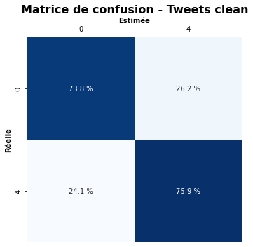
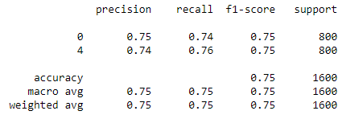
AZURE COGNITIVE SERVICES
Notes:
Voici les résultats qu’on obtient avec ce service.
On a d’une part une matrice de confusion, et d’autre part, un sommaire des performances du modèle de Microsoft.
La matrice de confusion est une excellente visualisation qui permet de résumé en coup d’œil les performances.

Slide 24
AZURE COGNITIVE SERVICES
Notes:
On a par exemple 73.8% de tweet négatifs qui ont été prédit comme étant négatif et qui sont effectivement négatifs.

Slide 25
AZURE COGNITIVE SERVICES
Notes:
La précision (ou accuracy) est une métrique assez générale qui permet de bien résumer le modèle.
On a un résultat ici assez satisfaisant avec un score de 75% de précision globale.
C’est une des métriques qui nous servira à comparer les modèles entre eux.
___
Précision = TP/TP+FP

Slide 26
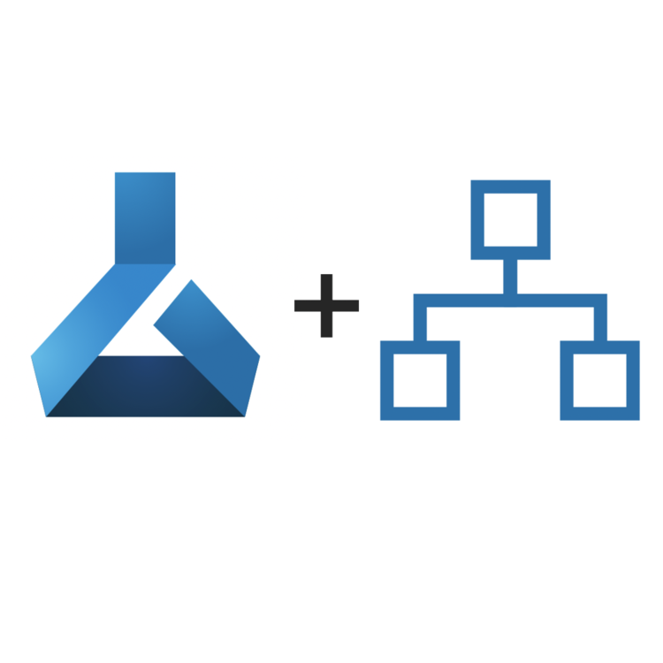

04 MODÈLE SUR MESURE SIMPLE
Notes:
Voyons maintenant l’approche suivante qui est le modèle sur mesure simple, avec Azure Machine Learning Designer.

Slide 27
AZURE MACHINE LEARNING DESIGNER
Notes:
Designer est une interface de glisser déposer utilisé pour entraîner et déployer des modèles dans le cloud. Comme pour cognitive services, en quelque clic on peut créer la ressource Machine Learning Studio et commencer à concevoir son modèle.

Slide 28
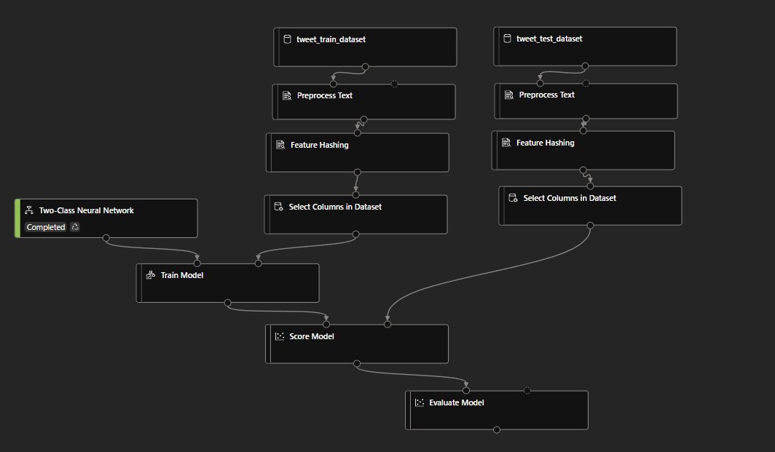
AZURE MACHINE LEARNING DESIGNER
Notes:
Voici le modèle sur mesure simple qui a été conçu. Pour rester dans le domaine du deep learning, c’est un modèle de réseaux neuronaux qui a été entraîné. Comme on peut le voir il n’y a aucun code. Cette solution est parfaite pour quelqu’un qui a un minimum de connaissance théorique mais qui n’a pas les compétences techniques suffisantes.

Slide 29
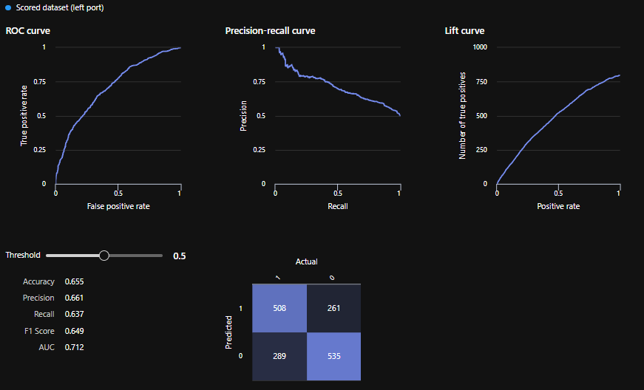
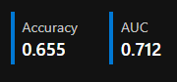
AZURE MACHINE LEARNING DESIGNER
Notes:
Voyons maintenant les résultats du modèles. Designer dispose également d’un moyen de visualisation de l’entraînement du modèle et de ses performances. On a une précision de 65%, ce qui est moins performant que l’approche api sur étagère. En revanche, cette solution est très accessible.

Slide 30
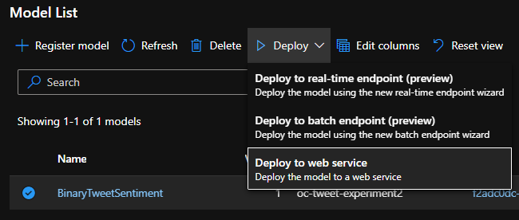
AZURE MACHINE LEARNING DESIGNER
Notes:
Une fois le modèle entraîné et enregistré, on peut maintenant passer au déploiement du modèle en quelque clics. Ensuite nous pouvons l’utiliser de la même manière que la solution clé en main que nous avons vue précédemment.

Slide 31
05
MODÈLE AVANCÉ SUR MESURE
Notes:
Nous allons maintenant passer au modèle avancé sur mesure.

Slide 32


MODÈLE AVANCÉ
Notes:
Le modèle avancé a été développé en local avec jupyter notebook, pour des raisons économiques. Une fois le modèle prêt, on pourra néanmoins utiliser Azure pour pouvoir déployer notre modèle et l’utiliser.

Slide 33
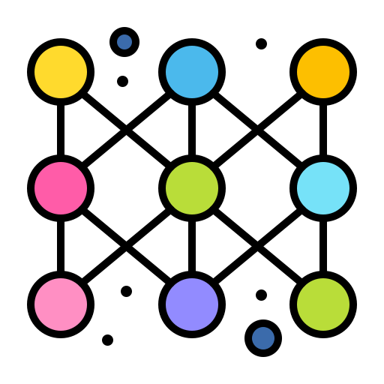
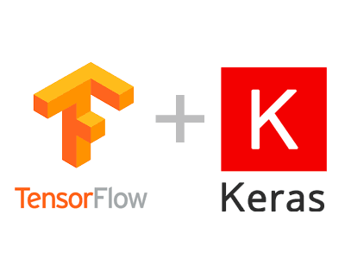
MODÈLE AVANCÉ
Notes:
La librairie principale qui a été utilisée pour développer les modèles est tensorflow, avec keras. Cet outil est conçu pour répondre à des besoins d’entreprises rapidement et efficacement, avec des modules permettant de concevoir facilement des réseaux de neurones profond.
Avant de passer à la réalisation de modèles, nous devons préparer les données en amont.

Slide 34

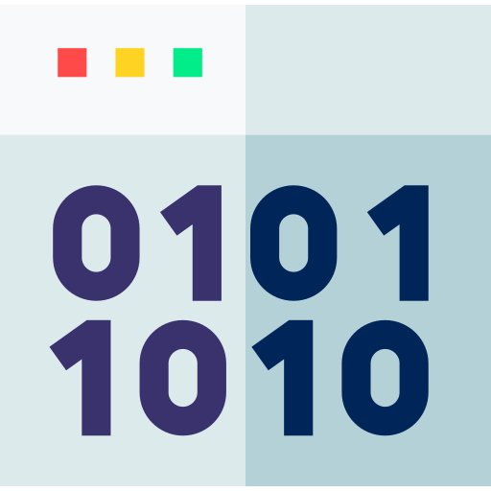
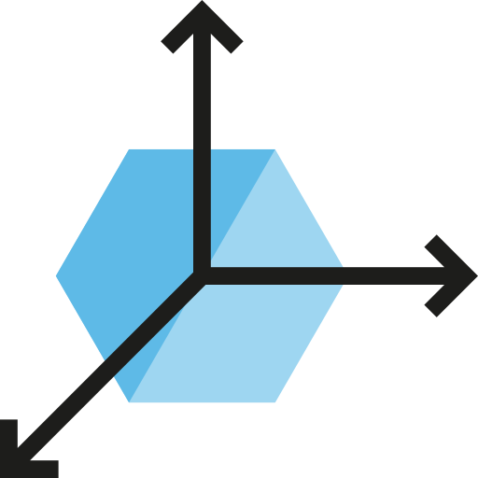
MODÈLE AVANCÉ
01
TOKENISATION
Transformation d’un ensemble de données (texte) en tenseurs numériques
02
PROLONGEMENT DE MIOTS
Rapprochement des mots similaires entre eux.
Notes:
À ce stade, les tweets sont encore des phrases normales. Nous devons appliquer deux processus avant de pouvoir entraîner les modèles. Le premier est le processus de tokenisation.

Slide 35
MODÈLE AVANCÉ
01
TOKENISATION
Transformation d’un ensemble de données (texte) en tenseurs numériques
02
PROLONGEMENT DE MIOTS
Rapprochement des mots similaires entre eux.
Notes:
Et le deuxième processus est le prolongement de mot. On expliquera en détail dans les prochaines diapo chacun des deux processus.

Slide 36
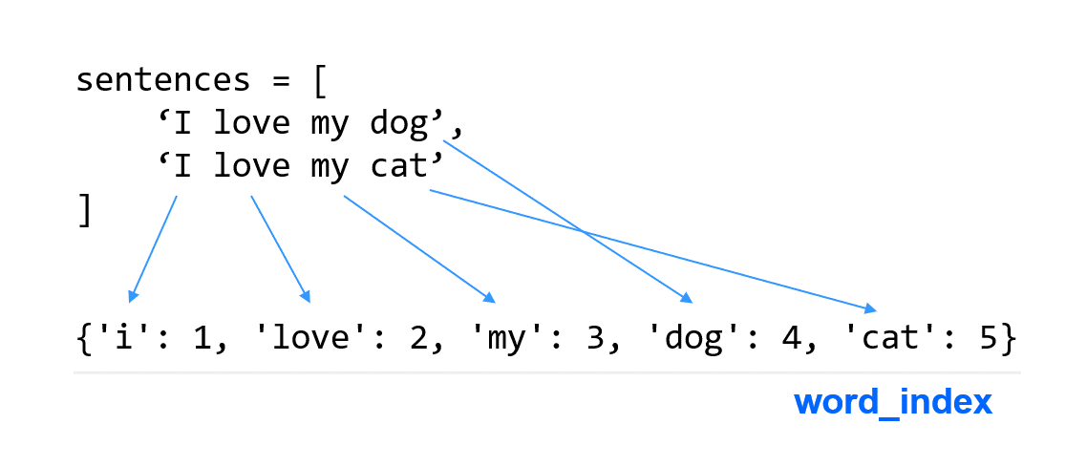
MODÈLE AVANCÉ
TOKENISATION
Notes:
Le processus de tokenisation transforme une séquence de caractères en token. Cela signifie qu’il faut découper les phrases en morceaux et convertir chaque mot en un index.
Les modèles d'apprentissage profond (deep learning) ne prennent pas de texte brut en entrée : ils ne travaillent qu'avec des tenseurs numériques, c'est pourquoi cette étape est indispensable.

Slide 37
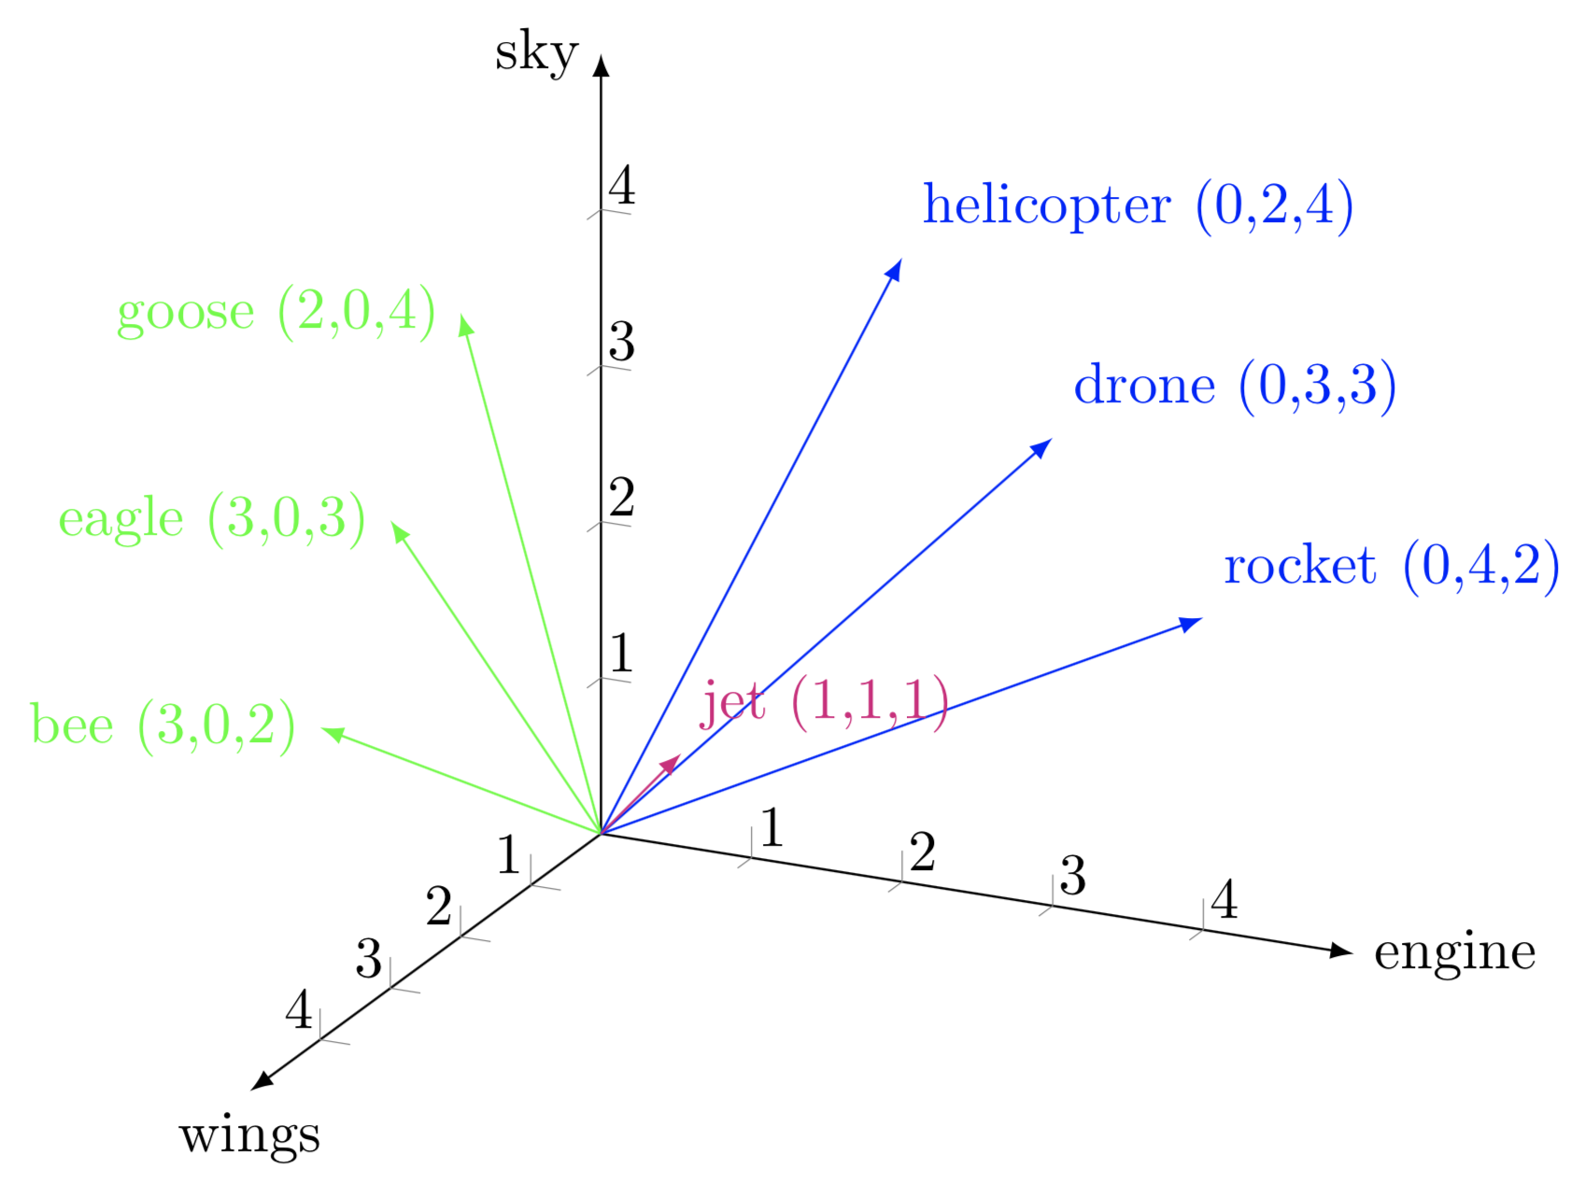
MODÈLE AVANCÉ
PROLONGEMENT DE MOTS
Notes:
Le prolongement de mot est une technique qui permet de représenter chaque mot d'un dictionnaire par un vecteur. Par exemple, les mots « helicopter » et « drone » sont représentés par des vecteurs relativement peu distants dans l'espace vectoriel.
Cette technique diminue la dimension de la représentation des mots et facilite ainsi les tâches d'apprentissage des mots. Cette technique permet de capturer le contexte et la sémantique d'un mot en relation avec d'autres mots.

Slide 38

MODÈLE AVANCÉ
GloVe
Notes:
Pour la méthode de plongement de mots nous avons utilisé 2 méthodes très populaires et reconnu efficace dans l’analyse de sentiments qui sont GloVe avec un modèle pré entrainé spécifiquement pour twitter, et FastText.
Même si l’objectif de ces 2 méthodes reste identique, le fonctionnement est bien sûr différent. En quelques mots, FastText utilise une technologie de réseau de neurones pour trouver des similarités tandis que GloVe se concentre sur les cooccurrences de mots.

Slide 39
MODÈLE AVANCÉ
SimpleRNN
LSTM
BERT
Recurrent Neural Networks
Long Short-Term Memory
Bidirectional Encoder Representations from Transformers
Notes:
L'étape suivante consiste à entraîner des modèles. On y verra plusieurs modèles :
On commence par un modèle de base Keras SimpleRNN, sur lequel on se basera pour évaluer les performances des modèles plus avancés.
On verra le modèle avancé LSTM.
Et pour finir, le modèle avancé BERT conçu par Google.

Slide 40
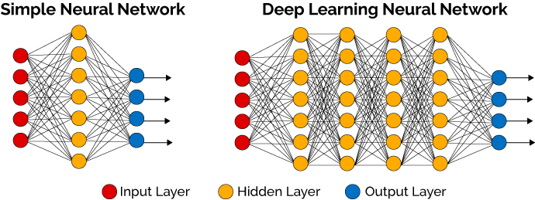
MODÈLE AVANCÉ
Notes:
Ici nous allons utiliser une méthode avancée de l’IA appelée le Deeplearning on nous construirons des réseaux de neurones pour répondre à notre problème avec encore plus d’efficacité.
Un réseau de neurone est constituée de plusieurs couches :
La première couche, en rouge, sert à y faire entrer nos données
Les couches suivantes, en orange, apprennent à partir des données
Et la dernière couche, en bleu, nous sort la réponse de son apprentissage

Slide 41
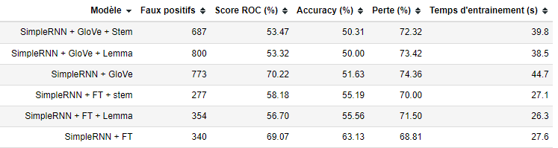
MODÈLE AVANCÉ
BASELINE SIMPLERNN
Notes:
Nous avons plusieurs méthodes de pré-traitement de texte et nous avons plusieurs méthode de prolongement de mots.
Il est donc possible de créer une baseline pour chacune des combinaisons possibles.

Slide 42
MODÈLE AVANCÉ
BASELINE SIMPLERNN
Notes:
Les deux principales métriques qui vont nous intéresser est le nombre de faux positif et le score de précision.

Slide 43
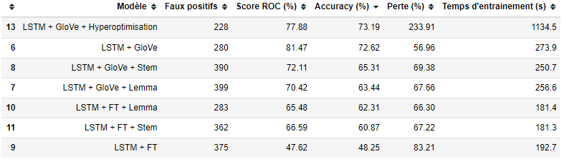
MODÈLE AVANCÉ
LSTM
Notes:
Ici, on obtient un résultat nettement meilleur avec le LSTM qu’avec la baseline. La combinaison LSTM avec Glove est le modèle gagnant de cette étude. C’est le modèle qui a été choisis pour y effectuer une optimisation des hyperparamètres. On voit qu’après optimisation, on obtient le meilleur score de précision avec un nombre de faux positifs le plus bas.

Slide 44
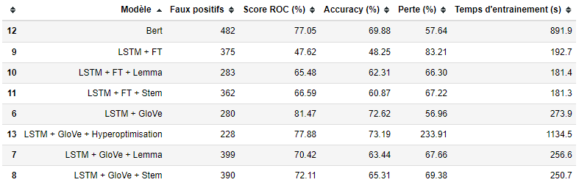
MODÈLE AVANCÉ
BERT
Notes:
Voici maintenant les résultats avec BERT comparé au modèle LSTM. Contrairement aux autres modèles, BERT est un modèle déjà pré-entraîné, il n’y a donc pas besoins de le combiner avec des prolongement de mot ou des pré-traitements de texte. Le modèle obtient un score tout à fait raisonnable de 70% de précision. En revanche, le temps d’entraînement est nettement supérieur aux autres modèles.

Slide 45
MODÈLE AVANCÉ
MEILLEUR MODÈLE AVANCÉ
Notes:
Le gagnant des modèles avancés est le LSTM + Glove après hyperoptimisation avec le nombre de faux positifs le moins élevé de tous les modèles et un score de précision le plus élevé de 73,2%.

Slide 46
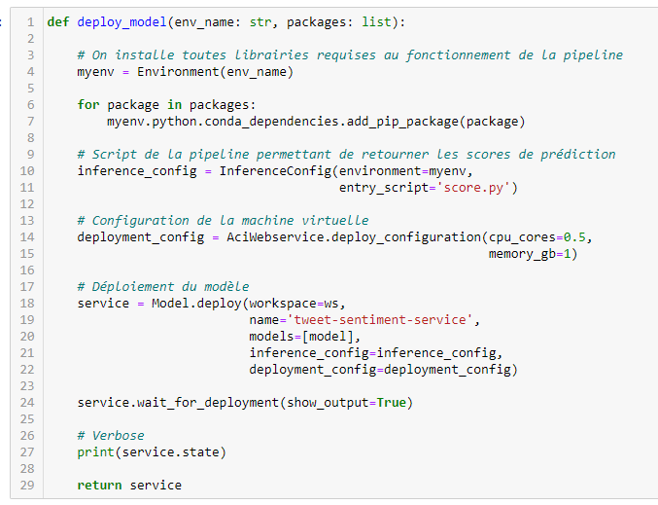
MODÈLE AVANCÉ
DÉPLOIEMENT
Notes:
Maintenant que nous avons notre modèle, on peut passer au déploiement sur Azure. En quelque lignes de codes, le modèle est déployé et prêt à l’emploi.

Slide 47
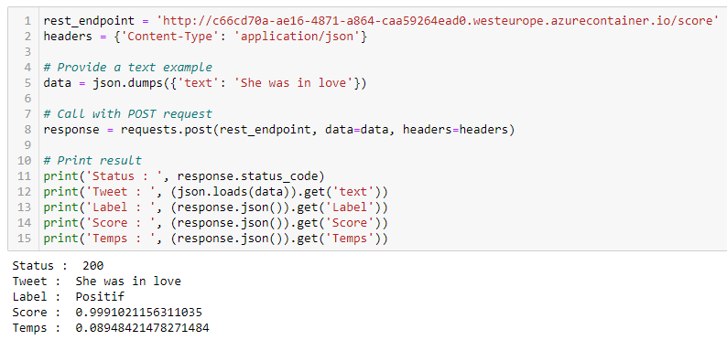
MODÈLE AVANCÉ
DÉPLOIEMENT
Notes:
Voici un exemple d’utilisation du code. Comme une api, il suffit d’envoyer une requête avec un texte vers le bon point de terminaison. Le score renvoyé va de 0 à 1. Comme on peut le voir dans l’exemple, « she was in love » a été prédit comme positif à 99%.

Slide 48

06
CONCLUSION
Comparaison des résultats et axes d’améliorations.
Notes:
En conclusion, l'analyse des sentiments n'est pas une tâche facile, comme c'est le cas pour le traitement du langage naturel. Les tweets ont tendance à être bruités et à utiliser de nombreuses formes différentes pour les mots, ce qui peut constituer un problème pour leur analyse. Cependant, la quantité de données et le prétraitement des données ont beaucoup aidé ce projet à obtenir de bons résultats.

Slide 49
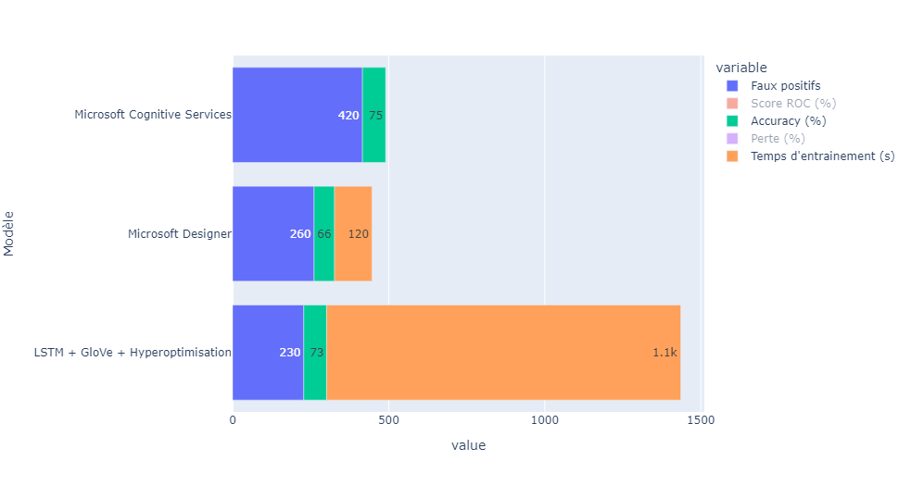
CONCLUSION
Notes:
Chacun des modèles a été testé avec le même set de test.
Le modèle avancé est le modèle avec lequel on a le moins de faux positifs avec 230. Le modèle de microsoft avec cognitive services a la plus grande précision avec 75% avec le LSTM qui a 73%. En revanche le nombre de faux positif est assez élevé avec 420. Sur les faux positifs, microsoft designer arrive en deuxième mais dispose d’une précision assez faible avec 66%. Le choix se porterai donc sur la solution du modèle avancé.
Le modèle pourrait être amélioré en ajoutant de nouvelles techniques de prétraitement de données et avec d'autres architectures de modèles recommandées pour l'analyse des sentiments tel que le LSTM bidirectionnels.

Slide 50

CONCLUSION
QUE CHOISIR ?
Notes:
Que choisir ?
Cognitive Services est bien si:
On est contraint par le temps et qu’on veut quelque chose de directement opérationnel, alors c’est une bonne solution.
Si on a pas de connaissance en IA.
Le Designer est bien si :
On veut une solution rapide sans coder.
Ou si on souhaite avoir un peu plus de contrôle sur le modèle.
Azure Notebook avec un modèle avancé si :
On a à disposition des développeurs expérimentés en IA.
Si on veut un haut niveau de personnalisation sur le modèle.

Slide 51
MERCI !
Avez-vous des questions ?
derraz.sofiane@gmail.com
+33 7 67 62 82 29
openclassrooms.com
Please keep this slide for attribution
Notes:
Merci de m’avoir écouté, avez-vous des questions ?

